Slide 1
NETOLOGY DS-9
Исследование методов парсинга в многосторонних диалогах.
Смольников Виталий
Москва
2020

Slide 2
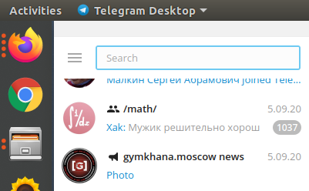
Постановка задачи
Высока вероятность среди всего информационного шума пропустить важные или информативные сообщения
В качестве возможного решения задачи разбора многостороннего диалога была выдвинута гипотеза:
автоматический синтез взаимосвязей между отдельными фразами может сильно облегчить анализ многостороннего диалога.
Метрики
${Precision}_{Micro}=\frac{{TP}_{summ}}{{TP}_{summ}+{FP}_{summ}}$
${Recall}_{Micro}=\frac{{TP}_{summ}}{{TP}_{summ}+{FN}_{summ}}$
${F1}_{Micro}=\frac{2∗{Precision}_{Micro}∗{Recall}_{Micro}}{{Precision}_{Micro}+{Recall}_{Micro}}$

Slide 3
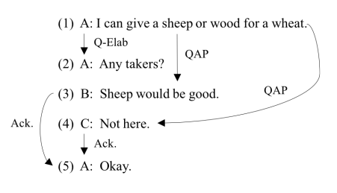
Постановка задачи
Пример многостороннего диалога
с его структурой дискурса из
корпуса STAC (Asher и др., 2016),
где «Q-Elab» - это сокращение
от «Вопрос-разработка»,
«QAP» для «пара вопрос-ответ».
и« ACK. » для «Подтверждение».
https://arxiv.org/pdf/1812.00176.pdf

Slide 4
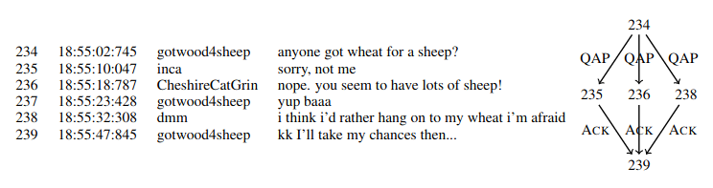
Анализ
Исследование предыдущих решений.
Пример направленного ациклического графа (DAG).
https://www.aclweb.org/anthology/D15-1109.pdf

Slide 5
Анализ
Исследование предыдущих решений.
Модель | F1 связь | F1 связь и тип
ILP | 67.1 | 51.6
DSM | 73.2 | 55.7
https://www.aclweb.org/anthology/D15-1109.pdf
https://arxiv.org/pdf/1812.00176.pdf

Slide 6
Анализ
STAC Corpus
 | Всего | Тренировочная выборка | Тестовая выборка
Диалогов | 1091 | 968 | 123
Кол-во EDU | 10677 | 9545 | 1132
Кол-во связей | 11348 | 1058 | 1190
Два недостатка :
язык — английский
много избыточной информации о состоянии игры.
STAC dataset
https://www.irit.fr/STAC/corpus.html

Slide 7
Анализ данных
EN – RU
библиотека googletrans
Избыточность информации
{"id": "s1-league3-game3",
"edus":
[{"speaker": "nareik15", "text": "эээ ... как принять сделку?"},
{"speaker": "inca", "text": "у тебя есть пшеница?"},
{"speaker": "yiin", "text": "ага, я тоже не уверен"},
{"speaker": "nareik15", "text": "да, могу торговать"},
{"speaker": "nareik15", "text": "но может видеть только кнопку \"отклонить\""}],
"relations":
[{"type": "Contrast", "x": 3, "y": 4},
{"type": "Q-Elab", "x": 0, "y": 1},
{"type": "Parallel", "x": 0, "y": 2},
{"type": "Question-answer_pair", "x": 1, "y": 3}]}

Slide 8
Обзор модели
Для текущего EDU u_{i} модель предсказывает связь зависимостей, оценивая распределение вероятностей следующим образом:
P(u_{j}|u_{i} , T_{i} , 0 ≤ j ≤ i − 1)
де T_{i} = {(u_{l}, u_{k}, r_{lk}) | 0 ≤ l≤ k ≤ i − 1} - это набор отношений зависимостей, которые уже предсказаны перед текущим шагом i. В данной модели это так называемое предсказание ссылки. Аналогичным образом модель предсказывает тип отношения для предсказанной ссылки u_{j} → u_{i} (j <i) со следующим распределением:
P(r_{ji}|u_{j} → u_{i} ,T_{i} )
где r_{ji}∈ {r₁, r₂, ···, r_{K}}, r_{k} (1≤k≤K) - тип отношения, а K - количество типов отношений. Это так называемая классификация отношений.
Dialogue Discourse Parsing. Сode to Zhouxing Shi and Minlie Huang.
A Deep Sequential Model for Discourse Parsing on Multi-Party Dialogues.
In AAAI, 2019. https://arxiv.org/pdf/1812.00176.pdf

Slide 9
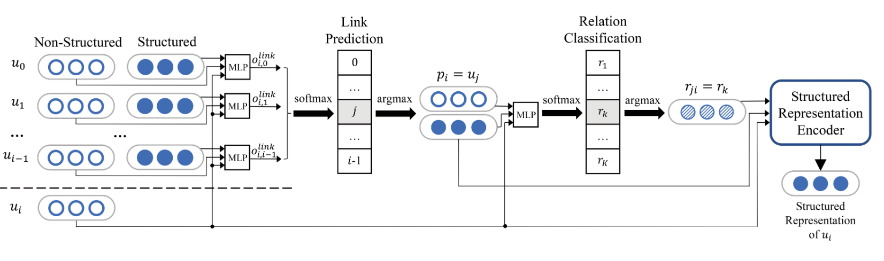
Обзор модели
Для текущего EDU u_{i} прогнозирование связи оценивает распределение по предыдущим EDU, классификация отношений
оценивает распределение по типам связей, а структурированный кодер обновляет структурированное (Structured)
представление u_{i}, используя представления u_{i} и p_{i} и эмбеддинг прогнозируемого отношения r_{ji}.
Dialogue Discourse Parsing. Сode to Zhouxing Shi and Minlie Huang.
A Deep Sequential Model for Discourse Parsing on Multi-Party Dialogues.
In AAAI, 2019. https://arxiv.org/pdf/1812.00176.pdf

Slide 10
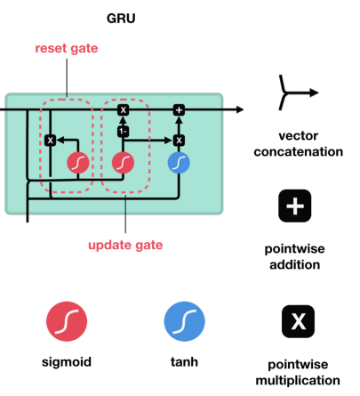
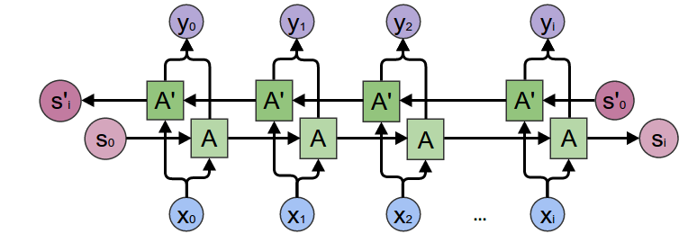
Обзор модели
Локальные представления создаются с помощью Bi-GRU
Общая структура Bi-GRU
Ячейка GRU
http://colah.github.io/posts/2015-09-NN-Types-FP/
https://towardsdatascience.com/illustrated-guide-to-lstms-and-gru-s-a-step-by-step-explanation-44e9eb85bf21

Slide 11
Параметры модели (итоговой)
векторы слов инициализируются 300-мерными GloVe векторами
размер словаря 1000 слов
Максимальное расстояние между связуемыми фразами = 20
Размер эмбеддинга отношений = 100
Количество скрытых юнитов = 256
dropout= 0.5

Slide 12
Результаты
Результаты работы различных вариантов.
Модель | F1, %
Deep Sequential , en, GloVe | 69.7
Deep Sequential , ru, GloVe | 70.4
Deep Sequential , ru, FastText | 69
Dummy* | 54
Dummy - простая модель – дающая предсказание связи к ближайшему соседу

Slide 13
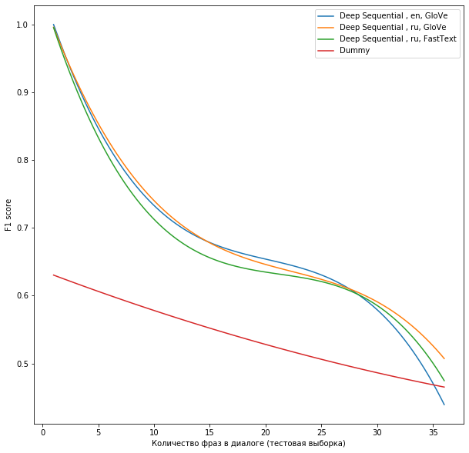
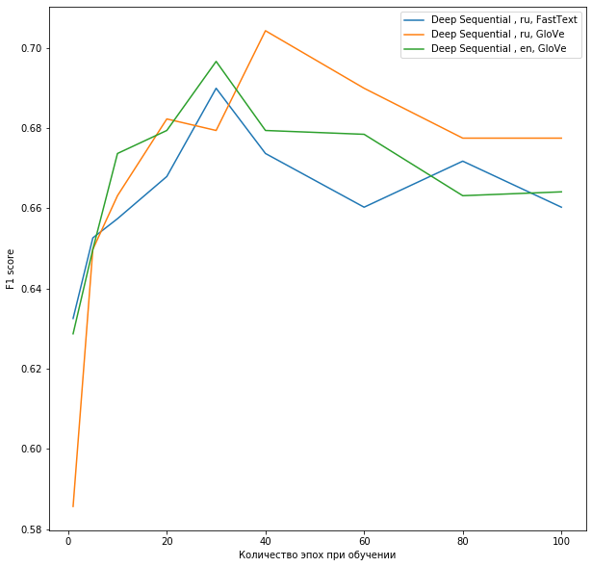
Результаты
Зависимость F1 от количества фраз в диалоге
Зависимость F1 от количества эпох в обучении

Slide 14
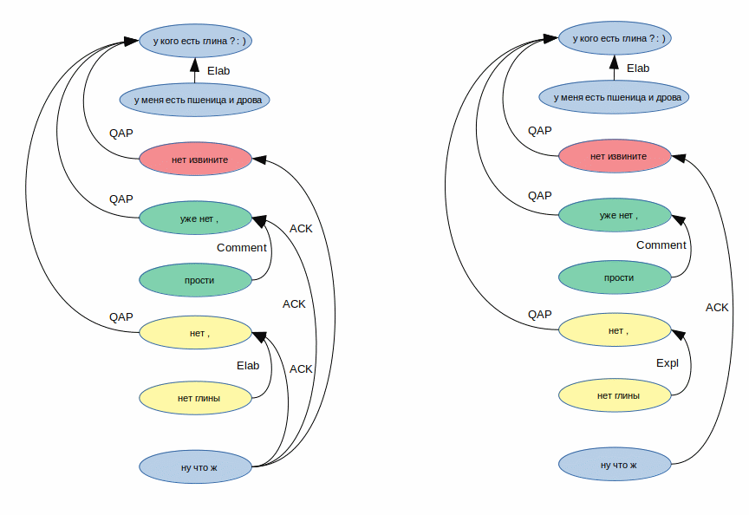
Результаты. Пример
Размечено в датасете
Передсказано в модели
Типы связей:
Elaboration - проработка,
QAP – пара-вопрос-ответ,
ACK- подтверждение,
Comment – комментарий,
Explanation - обьяснение

Slide 15
Итоги и планы на развитие
Итоги
Перенос модели на датасет диалогами на русском языке дает схожие результаты.
Заметно, что качество работы модели на длинных диалогах заметно падает.
Главная проблема на данном этапе - отсутствие большого размеченного датасета на русском языке.
План развития.
Провести разметку существующих датасетов с помощью данного алгоритма*.
Перевод модели на TF 2.
Использование направленного ациклического графа.
Обучение модели на большом датасете.
Исследование возможности использования Multilingual Universal Sentence Encoder for Semantic Retrieva**
* https://www.kaggle.com/dolfik/russian-telegram-chats-history
**https://arxiv.org/pdf/1907.04307.pdf

